Slide 1
现网场景：
多层窄波束配置-蜂窝三扇区组网-1km站间距-加扰50%

Slide 2
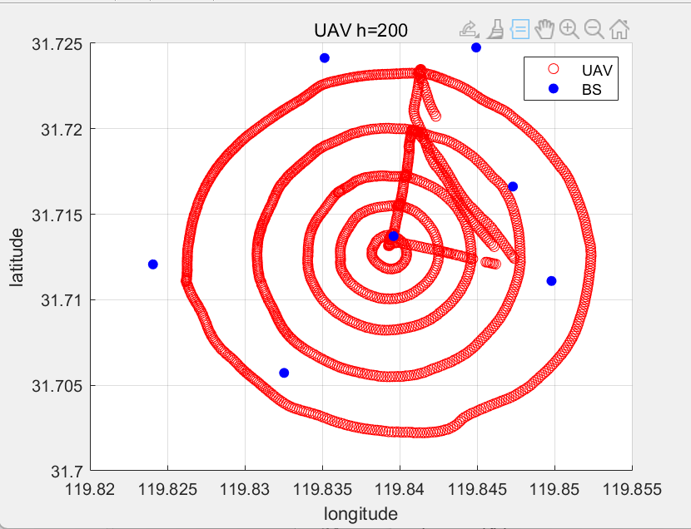
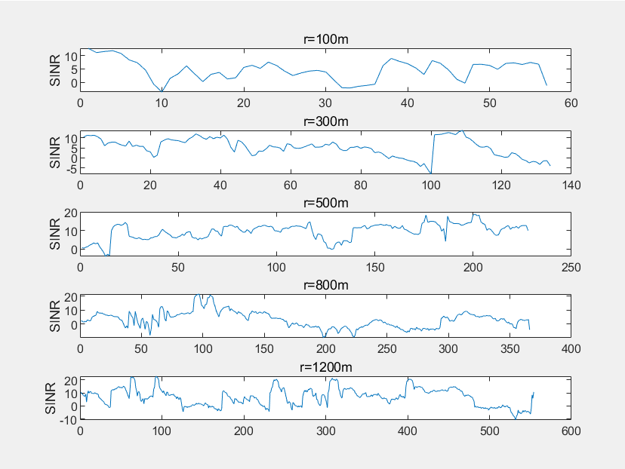
外场测试数据画图：

Slide 3
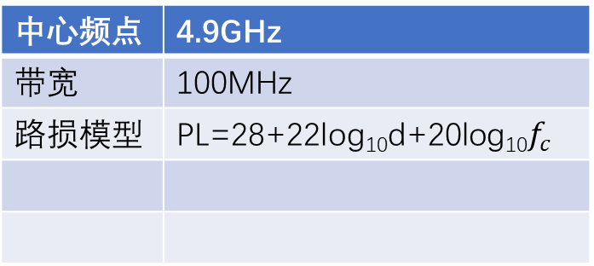
中心频点 | 4.9GHz
带宽 | 100MHz
路损模型 | PL=28+22log₁₀d+20log₁₀$f_{c}$
更新说明
增加了移动性3dB切换管理
调整了画图坐标轴范围，对齐了仿真和现网图
更改计算PL方法，按照论文中所提公式计算
只采用覆盖范围为水平120°，垂直24°的天线
调整干扰天线衰减因子，均值为-10，方差为10的正态分布随机数

Slide 4
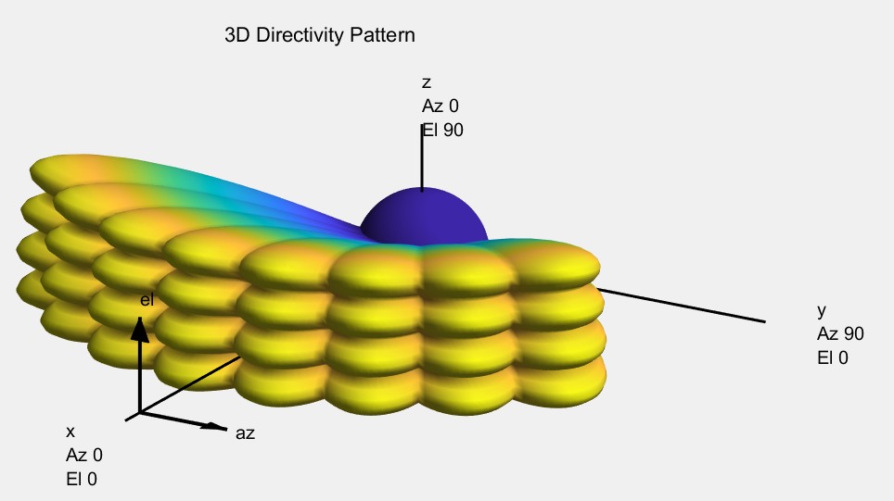
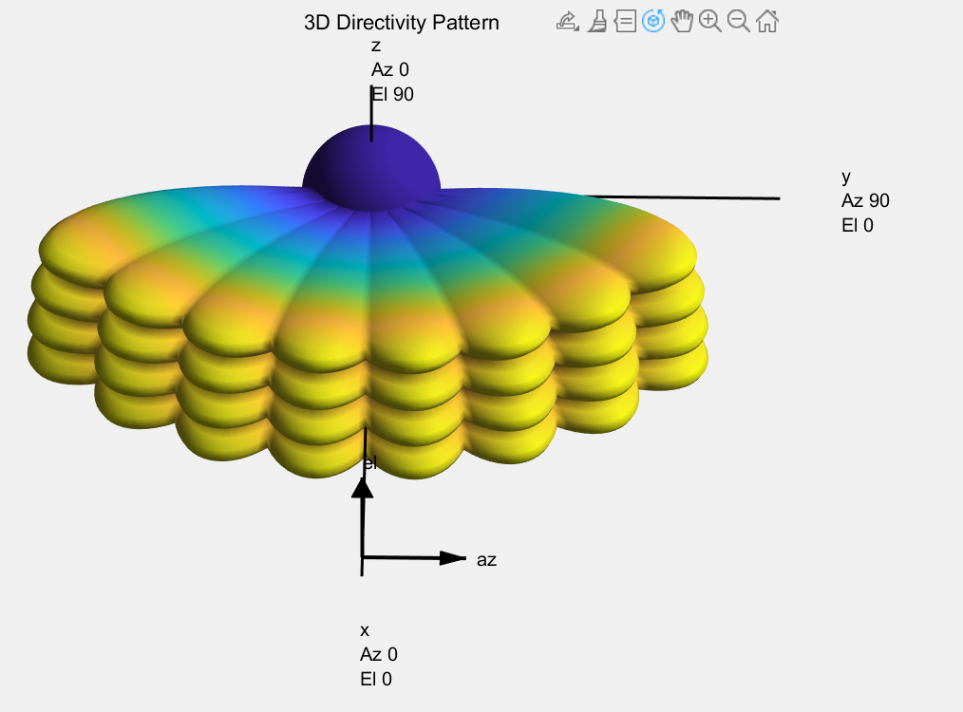
天线模型Ⅱ：
垂直面4波束，以-6度为起点，单波束的3dB角为6度，共覆盖24度；
水平面8波束，单波束的3dB角为15度，共覆盖120度.
干扰小区天线乘上衰减因子：线性值0.1，分贝值-10dB
UAV所属小区判断方法：
取耦合损耗-基站天线增益最小的作为该UAV的服务小区。

Slide 5
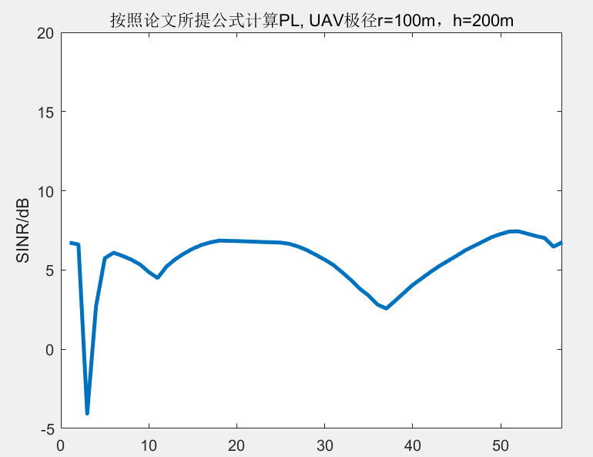
根据UAV与基站之间的天线的最大增益来判断归属扇区
仿真：
现网：

Slide 6
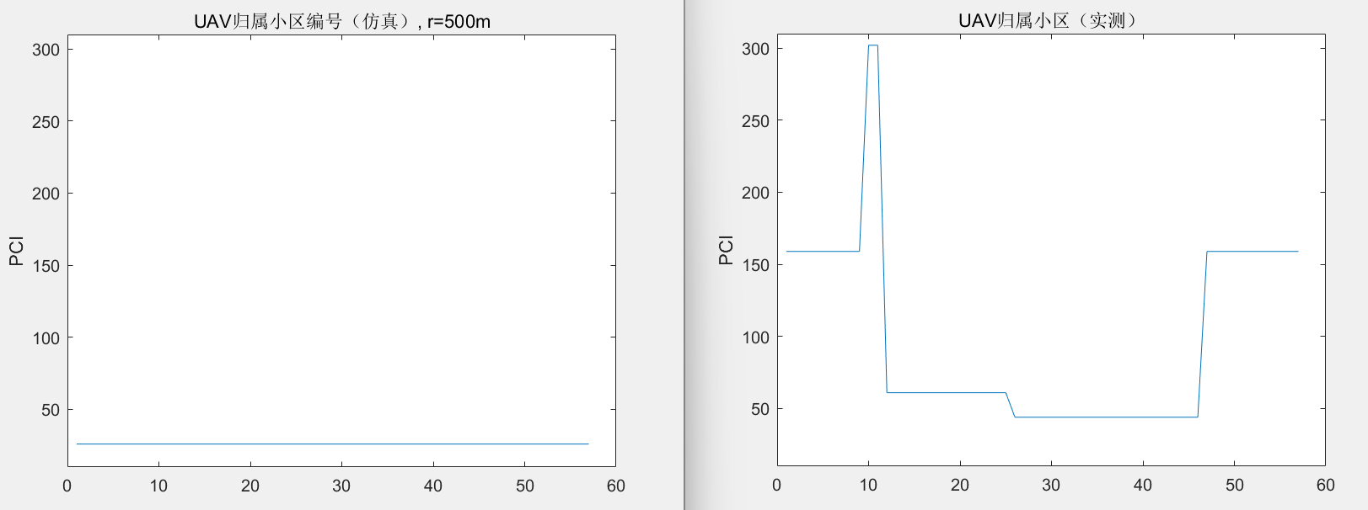

Slide 7
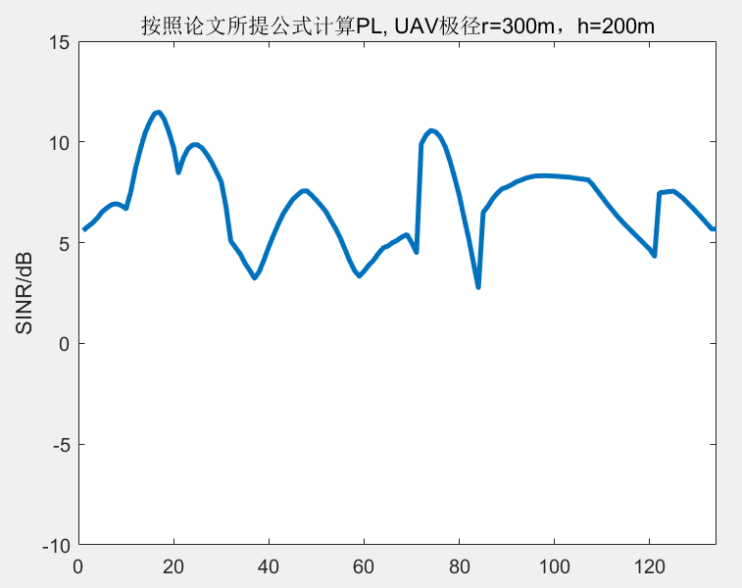

Slide 8
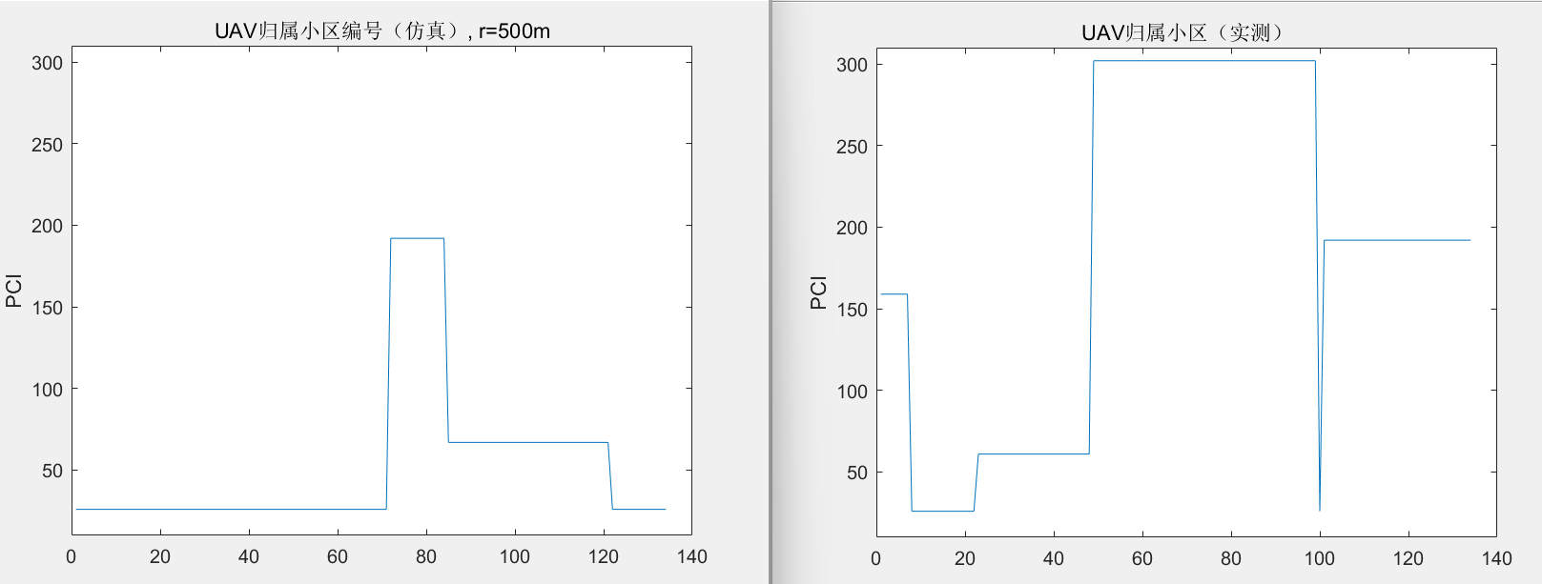

Slide 9
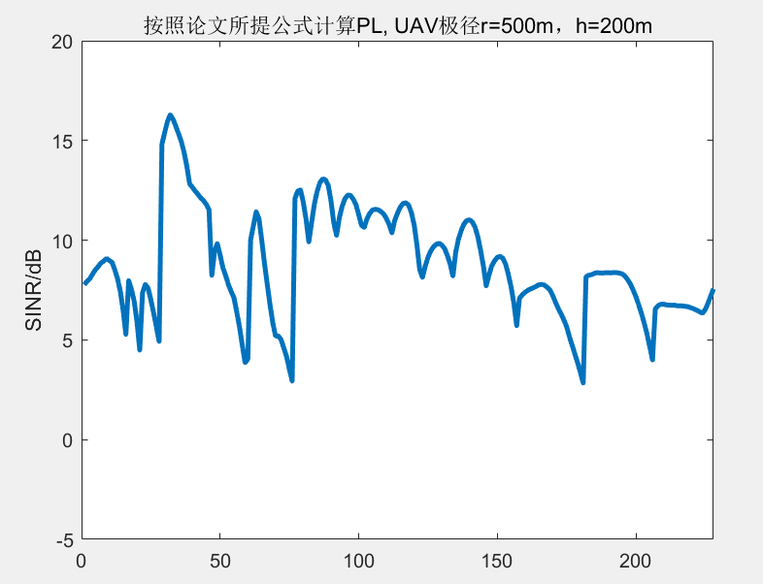

Slide 10
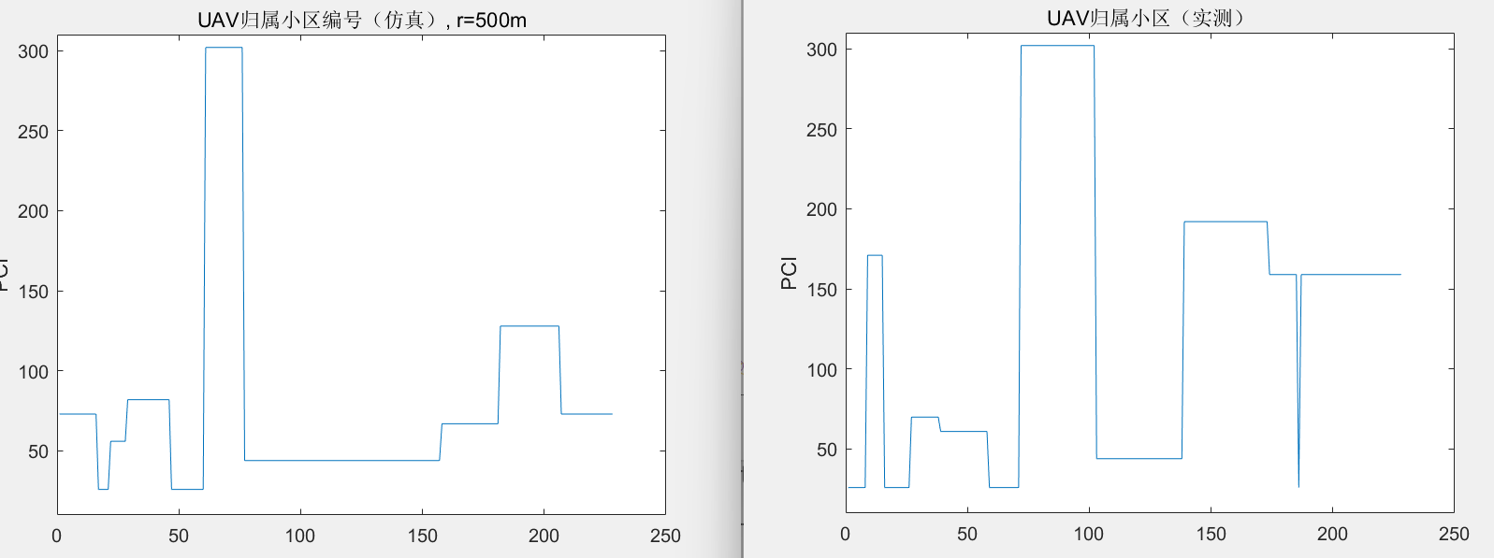

Slide 11
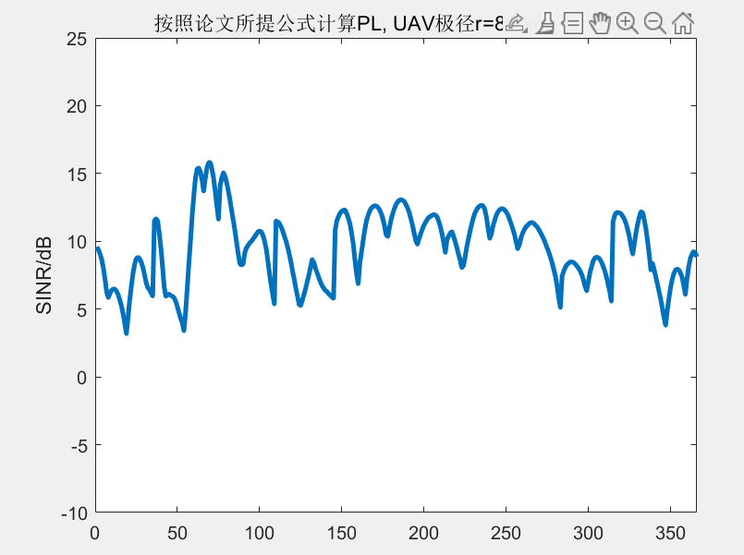

Slide 12
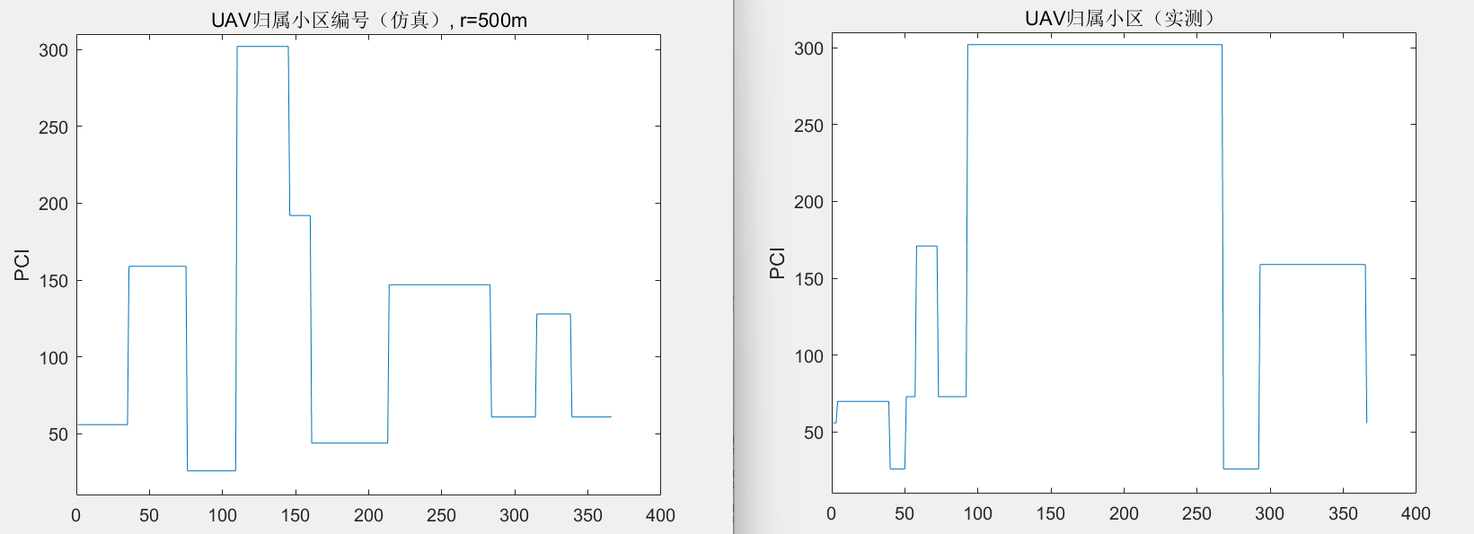

Slide 13
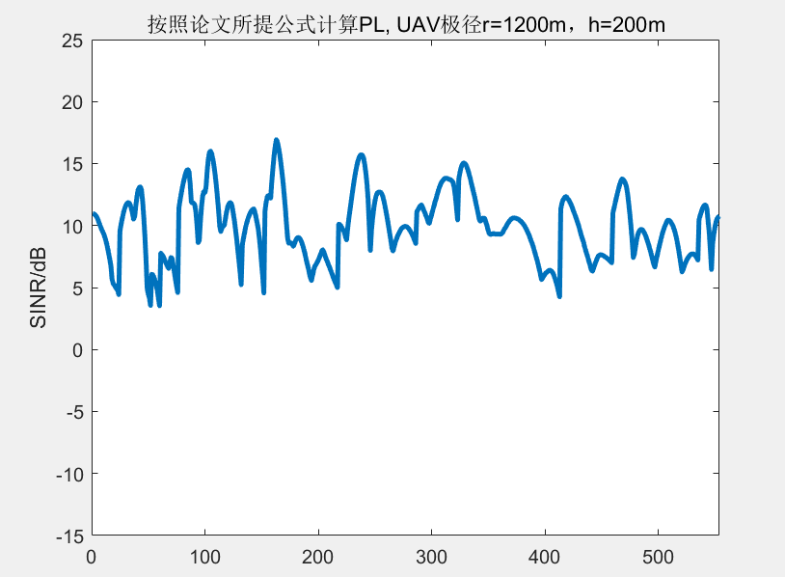

Slide 14
